Slide 1


Slide 2

Московский рынок печатных СМИ

Slide 3
Структура печатных СМИ России
(зарегистрированные издания РФ)
В реестре Роскомнадзора содержатся данные о 63 518 печатных СМИ,
в т.ч. 26 932 газет, 31 973 журналов и 4 607 прочих печатных СМИ.
Источник: Роскомнадзор

Slide 4
Количество зарегистрированных печатных СМИ в 2014 и в 2015 годах по типу издания
Источник: Роскомнадзор

Slide 5
Количество зарегистрированных в Москве печатных СМИ
Источник: Роскомнадзор

Slide 6
Динамика количества зарегистрированных СМИ в Москве и Московской области
Источник: Управление Роскомнадзора по ЦФО

Slide 7
Основные финансовые параметры
рынка прессы России, 2014 г.
Объем российского рынка печатных СМИ по итогам 2014 года составил 106 млрд. руб.
В стоимостном выражении рынок печатных СМИ сократился на 5,9%
(со 112,5 млрд. руб. в 2013 году).
Источник: ФАПМК

Slide 8
Объем рекламы в печатных СМИ (млрд.руб.)*
Сегмент печатных СМИ | Объем финансирования | Прирост в %
Газеты | 1,3-1,4 | -28%
Журналы | 2,3-2,4 | -34%
Рекламные издания | 1,2-1,3 | -37%
* исследование Ассоциации Коммуникационных Агентств России

Slide 9
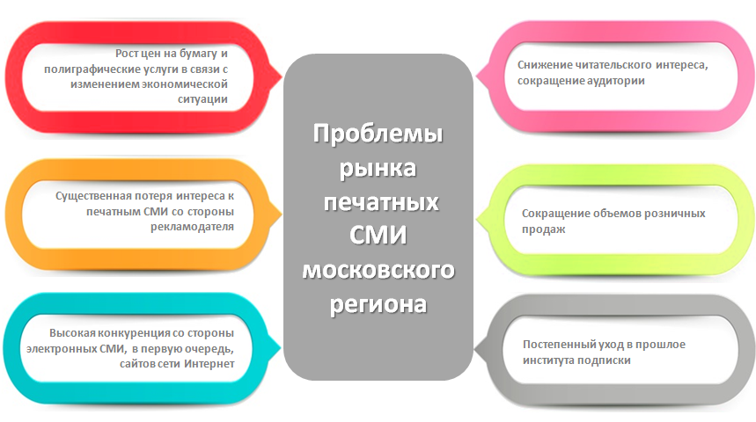
Проблемы рынка печатных СМИ московского региона

Slide 10
Окружная и районная пресса
2014 год | 2015 год
Окружные печатные издания - 11 | Окружные печатные издания – 11
Районные печатные издания – свыше 150 изданий | Электронные районные газеты – 125 *
Совокупный тираж окружных печатных изданий в 2015 году – более 3,5 млн. экземпляров.
* данные АНО «Городской центр прикладной аналитики» за 2015 год

Slide 11
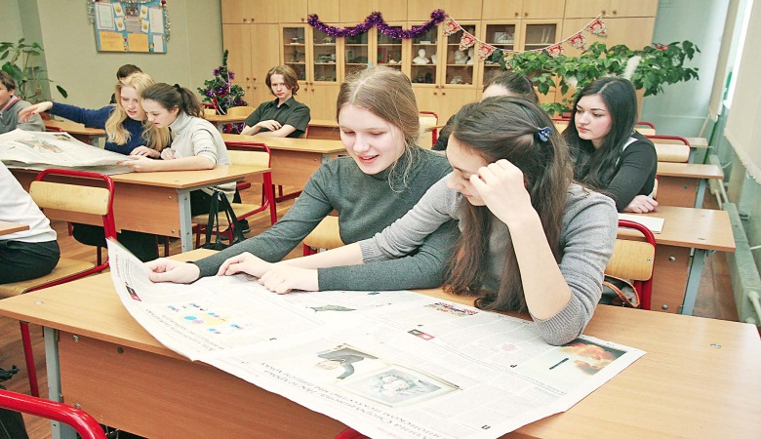
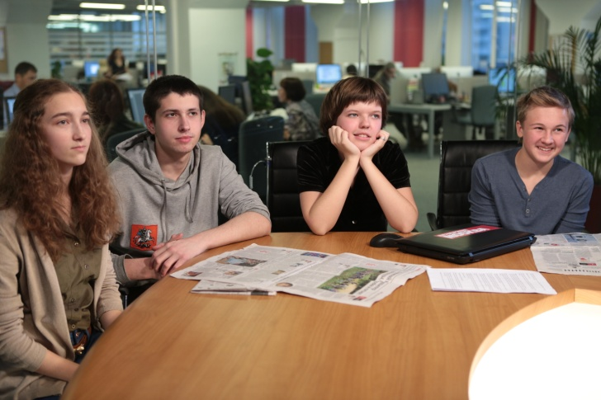
ПРЕССА В ОБРАЗОВАНИИ
Проект «Пресса в образовании» запущен по инициативе Департамента СМИ и рекламы г. Москвы и содействии Департамента образования г. Москвы.
Описание проекта:
Информационная грамотность предполагает умение работать
с любыми источниками информации, со всеми видами информационных ресурсов.
Издания, участвующие в проекте выпускают продукты, обеспечивающие возможность диалога учителей и учеников,
как в рамках школьной программы, так и по общественно-культурной тематике, выходящей за рамки школьного курса.
Основная задача проекта – образовательная и информационно-просветительская.
Для учителей это возможность давать детям актуальную дополнительную информацию. А для учеников – самостоятельно получить дополнительную, и что самое главное, проверенную информацию для подготовки домашних заданий, докладов, рефератов.
Целевая аудитория: учащиеся в возрасте 14-17 лет, учителя, методисты и администрация школ.

Slide 12
Рынок полиграфических услуг московского региона

Slide 13
Количество типографий в Москве и России в целом
14%
62%
24%
Источник: Роспечать

Slide 14
Основные полиграфические комплексы
московского региона
(газеты и журналы)
- Московская газетная типография, г. Москва
- ПК «Пушкинская площадь», г. Москва
- АО «Красная Звезда», г. Москва
- Первая Образцовая типография г. Москва
- ПО «Периодика», г. Москва
- Типография VMG Group, г. Москва
- ППК «Прайм Принт Москва», г. Долгопрудный
- ПК «Экстра М», г. Красногорск
- Первый полиграфический комбинат, г. Красногорск
- Подольская фабрика офсетной печати, г. Подольск
- Можайский полиграфический комбинат, г. Можайск
- Чеховский полиграфический комбинат, г. Чехов

Slide 15
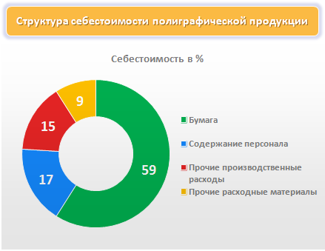
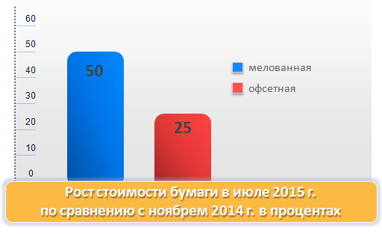
Динамика изменения цен на полиграфическую продукцию
Источник: МАП, ГИПП

Slide 16
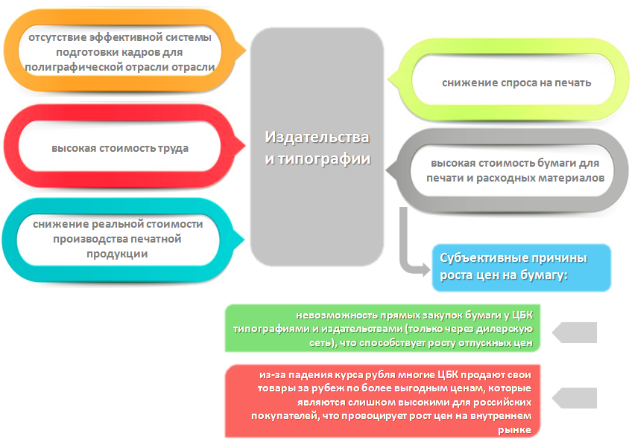
Основные проблемы рынка полиграфических услуг московского региона

Slide 17
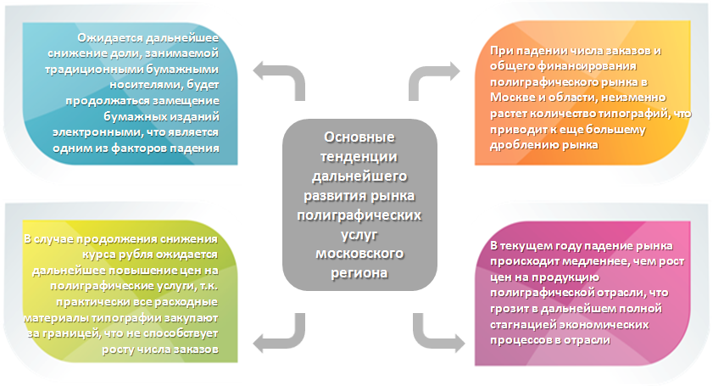
Возможные пути решения проблем рынка полиграфических услуг московского региона

Slide 18
Московский книжный рынок

Slide 19
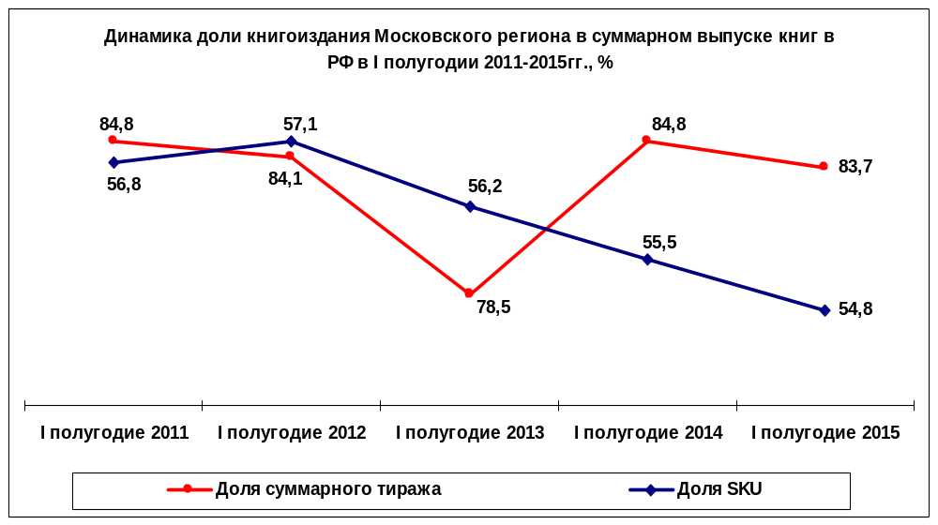
Динамика доли книгоиздания Москвы в суммарном выпуске книг в РФ, %
снижение среднего тиража изданий, выпущенных в Москве
в I полугодии 2015 года
- 5 570 экз. (-11% к 2014)
снижение количества наименований, выпущенных в Москве
в I полугодии 2015 года
- 29 290 SKU (-9% к 2014)
Источник: Книжная палата

Slide 20
Структура выпуска книг по целевому назначению в Москве в I полугодии 2015 г. (доля в суммарном тираже)
Основные инвестиции московских издательств сосредоточены в трех сегментах:
художественная литература
детская книга
учебная книга
Эти разделы обеспечили
58,0% наименований и
81,4% тиража суммарного
книжного выпуска столицы
Источник: Книжная палата

Slide 21
Доли ведущих издательств в суммарном тираже вышедших в Москве книг в I полугодии 2015 г., %
Статистика выпуска печатных изданий свидетельствует о смягчении монопольных трендов в книгоиздании Москвы, отводя 5 (пяти) ведущим издательствам
в I полугодии 2015 года:
по числу выпущенных названий – 28,93%
(32,24% в I полугодии 2014 г.)
по суммарному тиражу
– 46,5%
(49,04% в I полугодии 2014 г.)
общего московского выпуска
Источник: Книжная палата

Slide 22
Доли ключевых игроков* по суммарным продажам в обороте книжных магазинов Москвы в январе-июне 2015 г. (2014 г.),%
Наиболее реалистичный сценарий развития событий в 2016-2017 гг. предполагает усиление монополистических трендов рынка, а также постепенное переключение на альтернативные классическим магазинам каналы сбыта, прежде всего, – на Интернет-ресурсы.
* Издательства и издающие организации, зарегистрированные в Москве
Источник: Книжная палата

Slide 23
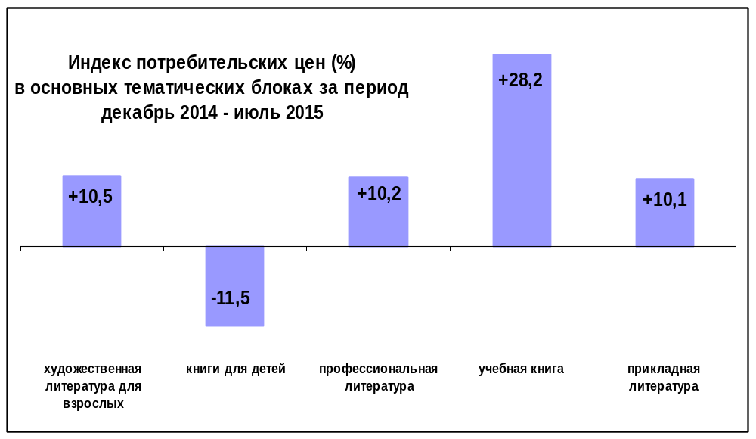
Индекс потребительских цен в основных тематических блоках книжного ассортимента
ЯНВАРЬ-ИЮЛЬ 2015
60,7% московских издательств фактически нивелировали своими действиями негативное влияние валютного скачка, создав у потребителя впечатление о ценовой доступности книги на фоне растущих цен на другие товары и услуги
Средневзвешенный показатель отпускной (издательской) цены в Московском регионе в I полугодии 2015 года – 148,64 руб. (+8,9% к 2014)
Источник: данные проекта «Книжный рынок России 2010-2015»

Slide 24
Издательская программа
Основные цели и задачи:
- поддержка выхода в свет произведений интеллектуальной и социально значимой книжной и мультимедийной продукции о Москве, разноплановых социально-ориентированных изданий о Москве и москвичах, отражающих многообразие культурной, научной и общественной жизни города, служащих сохранению национального достояния, традиций и преемственность поколений;
- безвозмездная передача части тиражей выпускаемой продукции в фонды публичных городских, школьных и вузовских библиотек тиражей вышедшей продукции для широких кругов читательской аудитории;
- продвижение вышедшей продукции и формирование из нее экспозиций для представления Москвы на книжных выставках и мероприятиях книжной отрасли в России и за рубежом.

Slide 25
Предложения по развитию книжного рынка города
дальнейшая реализация программы социальной рекламы чтения в Москве
сохранение Издательской программы Правительства Москвы – механизма отбора и поддержки социально-значимых изданий
разработка предложений по формированию системы информирования потребителей о новинках книжной продукции
продолжение ежегодных исследований динамики московского книгоиздательского рынка

Slide 26
Доли каналов сбыта в общем объеме реализации издательств* в Московском регионе в I полугодии 2015 г. (2014 г.),%
* Исключая издательства, специализированные на выпуске учебных и учебно-методических изданий для общеобразовательной школы.
В 2015 году значительный рост партнерских программ с интернет-магазинами Labirint.ru, OZON.ru, MyShop.ru, Read.ru, КНИГА.ру и пр.
Источник: Экспертный опрос издательств Москвы, сентябрь 2015

Slide 27
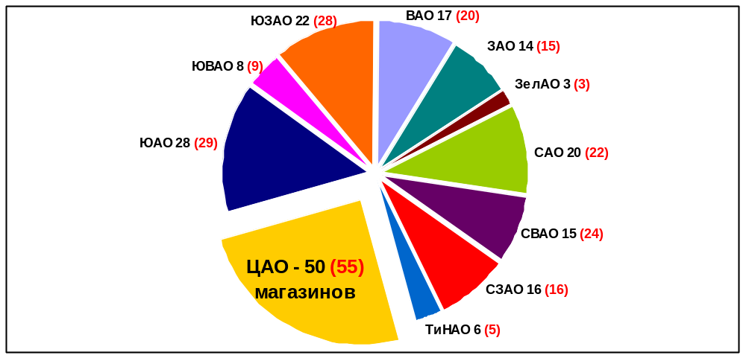
География распределения книжных магазинов
по административным округам города Москвы
сентябрь 2015 г. (2014 г.)
Источник: Мониторинг РКС

Slide 28
Обеспеченность населения Москвы книжными магазинами
Расчетный показатель составляет 1:58213 (один магазин на 58 тыс. жителей)
 | Коэффициент обеспеченности книжными магазинами (магазин : кол-во жителей) | Суммарная торговая площадь, выделенная под книги, кв. м
Южный АО | 1:61750 | 4286,15
Юго-Западный АО | 1:62276 | 3446,04
Троицкий и Новомосковский АО | 1:39167 | 780,51
Западный АО | 1:92786 | 1993,16
Северо-Западный АО | 1:58888 | 2471,40
Северный АО | 1:55642 | 3062,52
Зеленоградский АО | 1:73900 | 277,39
Северо-Восточный АО | 1:90633 | 2549,32
Восточный АО | 1:86328 | 2714,73
Юго-Восточный АО | 1:169125 | 2358,02
Центральный АО | 1:9891 | 11606,22
Источник: Мониторинг РКС

Slide 29
Обеспеченность населения Москвы книжными магазинами
На территории всех АО Москвы суммарно расположено:
199 книжных магазинов; около 2000 киосков со специализацией «Печать»;
652 площадки FMCG- и «детского» ритейла с присутствием книг в ассортименте;
658 пунктов выдачи заказов интернет-магазинов Labirint, OZON, My-shop, Read.ru, Книга.ру
1 объект на 3200 жителей Москвы
Московский
Дом книги
на Арбате
230400 SKU
ТДК
МОСКВА
34200 SKU
Новый книжный
Кузьминки
88300 SKU
Новый книжный
в ТЦ «Садовая
галерея»
108015 SKU
Республика
на Тверской
14000 SKU
Дом книги
на Преображенке
24000 SKU
Дом книги
в Медведково
50000 SKU
Читай-город
в ТЦ «Южный»
77400 SKU
ТД
Библио-Глобус
90000 SKU
ДК Молодая
Гвардия
84700 SKU
ТОП-10 ключевых книжных магазинов Москвы
Источник: Мониторинг РКС

Slide 30
Рынок распространения
печатных СМИ

Slide 31
Структура рынка распространения печатных СМИ
(по тиражу), 2015 г., %
Российская Федерация
Московский рынок
Источник: АРПП по данным Почты России, Росстата

Slide 32
Структура московского рынка распространения печатных СМИ (по количеству объектов), 2015 г., %
Источник: АРПП по данным мониторинга дислокаций объектов прессы в г. Москве

Slide 33
Структура рынка распространения печатных СМИ
(в тиражах, экз.), 2015 г.
Источник: АРПП по данным мониторинга дислокаций объектов прессы в г. Москве

Slide 34
Динамика объема российского рынка распространения печатных СМИ, млрд. руб.
Источник: АРПП по данным ФАПМК, Почты России, Росстата

Slide 35
Динамика объема московского рынка распространения периодической печати, млрд. руб.
Московский рынок распространения печатных СМИ (розница + подписка) оценивается по итогам 2014 г. в 14,6 млрд. руб. Прогнозируется, что по итогам 2015 года он сократится до 14,5 млрд. руб.,
а к 2020 году - до 13 млрд. руб.
Источник: АРПП по данным ФАПМК, Почты России, Росстата

Slide 36

Обеспеченность населения объектами печати в Москве (кол-во жителей на объект)

Slide 37
Рынок логистических услуг

Slide 38
Доля операторов в различных сегментах московского рынка логистических услуг (по количеству объектов), 2015 г., %
Источник: Мониторинг АРПП

Slide 39
Ценовая политика на логистические услуги в г. Москве
Стоимость доставки одного экземпляра газеты или журнала ≈ от 0,4 до 1,00 руб./экз.
Стоимость обработки одной единицы продукции прямого потока на складе ответственного хранения в среднем по рынку составляет 0,5 – 1,5 руб./экз.
Стоимость обработки одной единицы продукции обратного потока на складе ответственного хранения в среднем по рынку составляет 1,00 – 3,00 руб./экз.
Динамика цен на логистические услуги на московском рынке
В среднем за последние 3 года они выросли на 6%.
Рост цен в основном обеспечивался за счет увеличения стоимости услуг по транспортировке и складирования: они, вследствие резкого подорожания цен на бензин и курса рубля по отношению к иностранной валюте, выросли на 14%.
Стоимость обработки одного экземпляра, напротив, несколько снизилась – на 7%.

Slide 40
Предложения по развитию рынка логистических услуг
Развитие логистики как интегрированной цепи поставок – сокращение затрат за счет повышения точности прогнозирования и планирования процесса продаж и операций.
Следует инициировать анализ и выявление наиболее перспективных моделей логистики с участием всех заинтересованных сторон: издателей, оптовиков, дистрибьюторов, розничных распространителей печатных СМИ и государства.
Транспортно-логистическим компаниям следует осуществить переход от предложения, основанного на доступных решениях, к предложению, реально отвечающему потребностям клиентов. Это позволит существенно увеличить объем рынка.
Отрасли не обойтись и без формирования новых логистических продуктов и решений. Проактивное предложение логистическими компаниями новых продуктов и решений способно стимулировать развитие рынка.
Решением многих проблем рынка может стать и консолидация логистических компетенций, создание партнерств. Только крупные компании и партнерства смогут предложить своим клиентам достаточный уровень сервиса при приемлемом уровне тарифов.

Slide 41
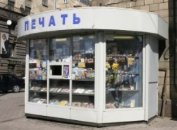
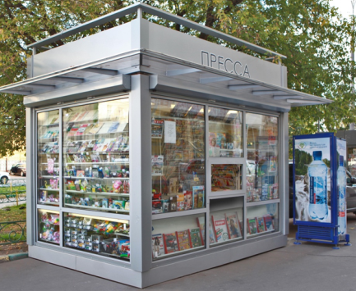
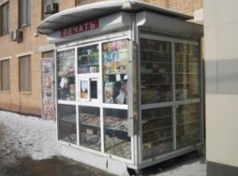
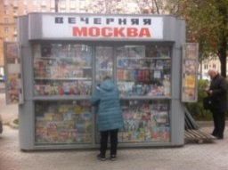
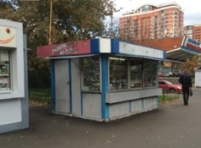
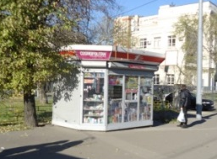
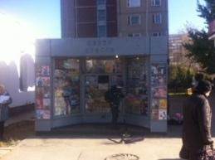
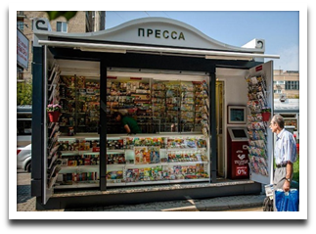
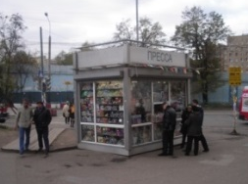
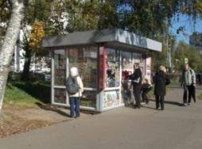
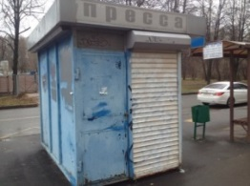
Реорганизация мелкорозничной торговли в городе Москве
2011 год.
2013 год.

Slide 43
Отношение нефункционирующих объектов печати к работающим объектам (по округам)*
Количество
неработающих объектов
работающих объектов
*По данным сплошного мониторинга КП «Мосгорпечать». 2015, август- ноябрь

Slide 44
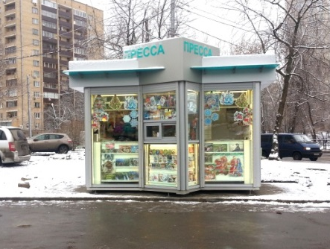
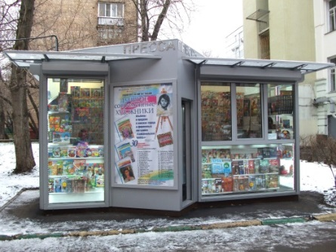
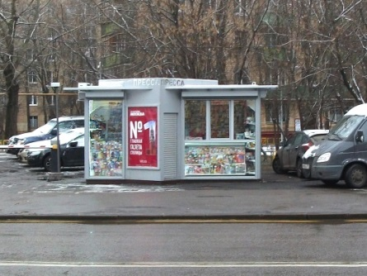
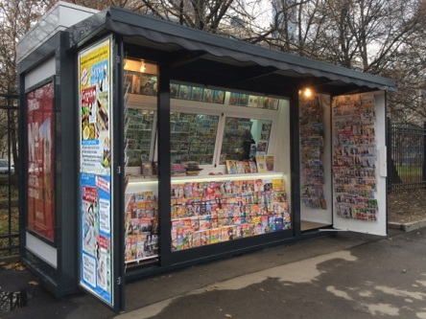
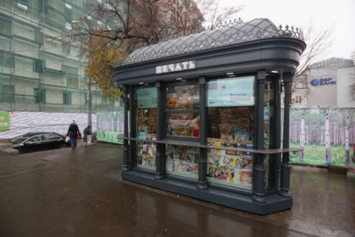
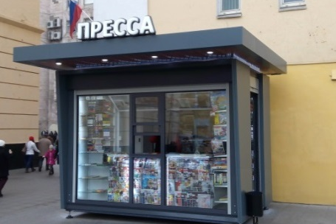
Новые типы киосков площадью 6, 9 и 12 м.кв.
Тип 4 (6)
Тип 4 (9)
Тип 4 (12)
Тип 6 (9)
Общее количество киосков предполагается увеличить до 2095 шт.
Были адаптированы под розничное распространение печатной продукции еще 2 типа киосков: «Чугун» и «Мороженное», площадью 6 м.кв.

Slide 45
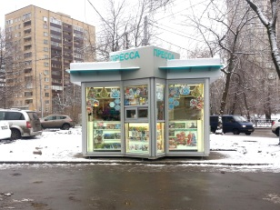
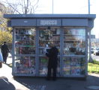

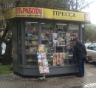

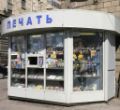

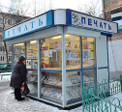

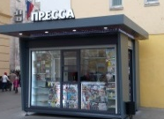
Вместимость киосков нового и старого образца.
Киоски нового образца*
Киоски старого образца**
Тип (s) | ПП | ТНП | Вода
4(6) | 525 | 115 | 90
4(9) | 620 | 135 | 184
4(12) | 760 | 135 | 184
6(9) | 670 | 85 | 90
1(6) | 376 + ротация до 500 | 70 | 90
2(6) | 466+ ротация до 500 | 95 | 90
S | ПП | ТНП | Вода
8,16 | 325 | 133 | 0
8,16 | 290 | 91 | 0
5,6 | 268 | 117 | 0
5,6 | 198 | 114 | 0
* указано расчетное количество наименований, при максимальной загрузке торгового оборудования.
** указано количество наименований, фактически размещенных на киосках старого образца (по данным мониторинга за октябрь - ноябрь 2015г.).

Slide 46

Анализ доходности объектов специализации «печать»
по административным округам города Москвы
(по данным операторов рынка в рамках сплошного мониторинга)
*за исключением торговых объектов продажи печатных изданий «с рук»

Slide 47
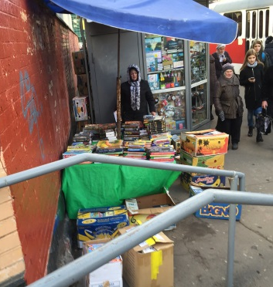
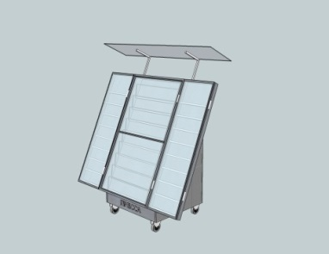
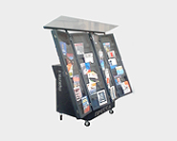
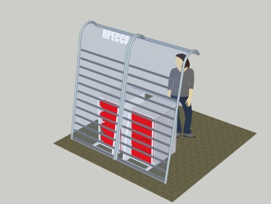
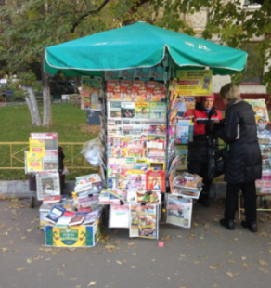
Организация мобильных точек продаж в виде пресс-стендов
Количество пресс-стендов составит 474 шт.
Пресс-стенды заменят существующую торговлю «с рук» и с лотков. Пресс-стенды будут иметь современный внешней вид, они будут мобильны, продукция в пресс-стенде будет находится под стеклом.
Варианты новых пресс-стендов:

Slide 48
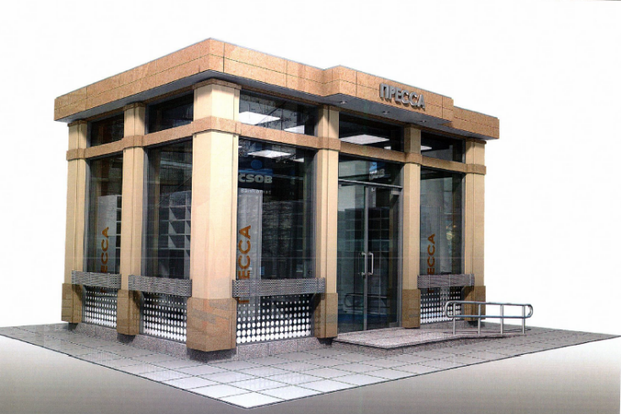
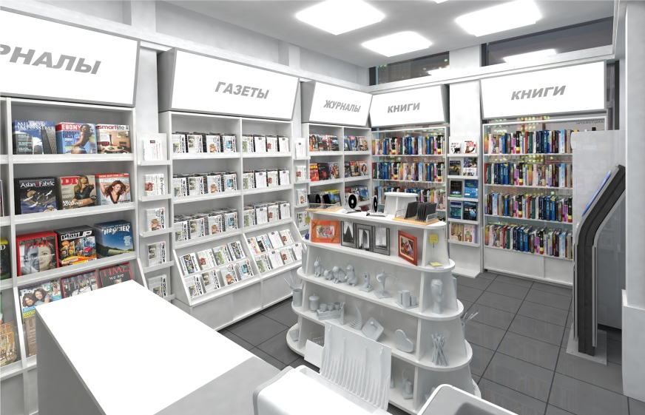
В перспективе развития рынка прессы в Москве установка павильонов «Печать» площадью 20 кв.м
Совместный проект распространителей печатной и книжной продукции
Расширенный ассортимент от 2000 наименований периодической печатной продукции, книг;
Электронные платежи;
Электронная подписка на издания;
Услуги ксерокопирования, печати и сканирования;
Оформление и выдача интернет-заказов;
Прием отправлений экспресс-доставки;
Предоставление беспроводного доступа в интернет посредством Wi-Fi;
Установка вендинговых аппаратов.

Slide 49
Результаты отбора победителей по итогам Конкурсов по 90 местам размещения НТО «Печать» в ЦАО

Slide 50
Таблица победителей конкурсов на право осуществления торговой деятельности в НТО "Печать"
№ | Победители Конкурса (количество) | Опыт работы | Количество адресов размещения НТО
1 | Действующие операторы рынка распространения печатной продукции - 9 | Опыт работы розничных Агентств по распространению печатной продукции более 10 лет | 63 (70%)
2 | Дистрибуторы в сфере распространения печатной продукции - 3 | Опыт работы более 10 лет, (мощность 500-700 ТТ), кол-во точек поставки 250-350 киосков в Москве и МО, крупные региональные оптовики в большинстве регионов РФ | 20 (22,2%)
3 | Индивидуальные предприниматели в сфере распространения печатной и книжной продукции - 1 | Опыт розничной торговли прессой и книгами более 10 лет. (15 розничных торговых точек в Москве) | 1 (1,1%)
4 | Дистрибутор в сфере распространения специализированной литературы - 1 | Опыт работы более 10 лет, дистрибутор специализированной литературы (10 розничных торговых точек в Москве) | 3 (3,3%)
5 | Операторы рынка распространения книжной продукции - 1 | Опыт розничной реализации книжной продукции и торговли с лотков более 10 лет. | 3 (3,3%)
Итого |  |  | 90

Slide 51
Контрольные мероприятия Казенного предприятия
города Москвы «Мосгорпечать»
осуществление на постоянной основе контрольных мероприятий в целях обеспечения реализации предусмотренных федеральными законами, нормативными правовыми актами города Москвы полномочий города Москвы исполнение условий на право ведения торговой деятельности в НТО со специализацией «Печать»;
мониторинг действующих торговых объектов торговли специализации «Печать» до установки новых типов киосков в соответствии с перспективной Схемой размещения НТО со специализацией «Печать»,
проведение инспекций совместно с уполномоченными государственными контролирующими органами,
проведение мониторингов совместно с отраслевым сообществом,
инспекционные выезды по обращениям, в том числе поступающие на «Портал «Наш город»

Slide 52
Контрольные мероприятия Казенного предприятия
города Москвы «Мосгорпечать»
Совместно с сообществом проведен сплошной мониторинг торговых объектов со специализацией «Печать» в городе Москве (август-ноябрь 2015 года)
Цель: состояние и размещение всех НТО со специализацией «Печать» на территории административных округов города Москвы.
Результат:
актуализация сведений о действующих торговых объектах, со специализацией «Печать»;
информирование руководителей распространительских структур и отраслевое сообщество о выявленных нарушениях;
устранение распространителями нарушений на торговых объектах, им принадлежащих.
Мониторинг мелкорозничных объектов со специализацией «Печать», распространяющих печатную продукцию (ноябрь 2015 года) .
Цель: проверка мелкорозничных объектов, осуществляющих торговую деятельность на основании разрешений, выданных ДСМиР, выполнение правил торговли, критериев размещения, санитарно-эпидемиологических норм.
Результат:
выявление нарушений;
информирование руководителей о выявленных нарушениях;
проведение профилактических мероприятий по устранению нарушений

Slide 53






Основные виды нарушений объектами специализации «Печать» тип «киоск», «павильон», «лоток», «ручник»
Нарушение критериев размещения объекта
Нарушение санитарно-технических норм (в т.ч. внешнего вида объекта)
Отсутствие свидетельств/разрешений на объекте
Субаренда
Нарушение правил торговли
(в т.ч. норм профессиональной этики),
нарушение специализации/ассортимента
Неработающий объект
*2015, август- ноябрь

Slide 54
Распределение нарушений, выявленных на торговых объектах специализации «Печать»
(всего нарушений на 1255 объектах, % в долях)
*По данным (1) сплошного мониторинга. 2015, август- ноябрь, (2) контрольных мероприятий объектов «печать», тип «киоски» и торговля «с рук»

Slide 55
Распределение нарушений, обнаруженных на проверенных торговых объектах «печать» по административным округам города Москвы
(всего – 1255 объектов)
*По данным сплошного мониторинга. 2015, август- ноябрь

Slide 56
Р Е З О Л Ю Ц И Я
Активное взаимодействие отраслевого сообщества с Правительством Москвы по всем вопросам, касающимся эффективного развития рынков печатных СМИ, полиграфии, книгоиздания и распространения печати;
Продолжение активного диалога по упорядочению системы распространения прессы в городе, замене нестационарных торговых объектов со специализацией «Печать», развитию новых форматов торговли прессой, внедрению новых технологий и новых маркетинговых инструментов в распространительском бизнесе;
Продолжение работы по мониторингам московского рынка распространения печатных СМИ и полиграфии, рынка распространения печати и книжного рынка;
Сохранение практики государственной поддержки издания и распространения печатной продукции;
Продолжение инициативы и проектов, зародившихся в рамках Года литературы с целью популяризации книги и чтения среди москвичей и гостей столицы;
Поддержка инициатив отраслевого сообщества в принятии на федеральном уровне мер по улучшению предпринимательского климата в сфере издания и распространения печатной продукции.

